Slide 1
Una aseguradora en su ramo de vida grupo quiere automatizar su proceso de cotización de cuentas nuevas y renovación de pólizas experiencia global.
Las pólizas experiencia global son aquellas que su prima es calculada con base en tablas de mortalidad porque no tienen los suficientes integrantes para considerar que su siniestralidad tiene una tendencia. Esto es: con base en su edad a cada integrante se le asigna una prima por cada 1,000 de suma asegurada. Así pues, la prima de la póliza es la suma de las prima de cada integrante. Actualmente, realizan la suscripción de estas cuentas de la siguiente forma: un suscriptor descarga la base de datos de asegurados de una plataforma, (si la cuenta es una renovación, entonces) revisa la siniestralidad a partir del número de póliza en otra plataforma, copia y pega las fechas de nacimiento a un archivo Excel, arrastra las formulas de una tabla, llena unos campos manualmente y genera un pdf. Por otro lado, existe una importante disputa al interior de la compañía. No se han logrado las metas de crecimiento de este tipo de cuentas. El crecimiento de esta sección de su cartera es fundamental porque la renovación de cuentas experiencia propia es muy volátil. El área comercial acusa al área de suscripción de no dar una respuesta pronta y de otorgar a ciertas oficinas primas preferenciales. Por otro lado, el área de suscripción acusa a ciertas oficinas de no traer el suficiente volumen de negocios del apetito de riesgo de la compañía.
Actualmente, realizan un reporte de seguimiento a las cotizaciones e índice de conversión de manera manual. Esto les toma mucho tiempo porque tienen que entrar a sus carpetas para registrar y verificar la información. Así pues, requieren que este reporte también se automatice.

Slide 2

El usuario entra al aplicativo y carga dos layouts
El sistema genera los siguientes archivos:

Slide 3


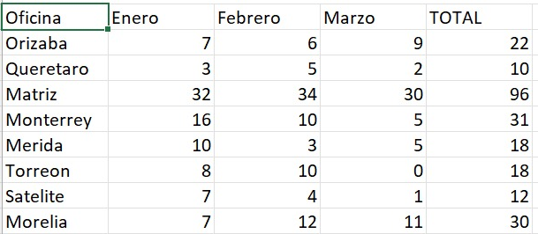
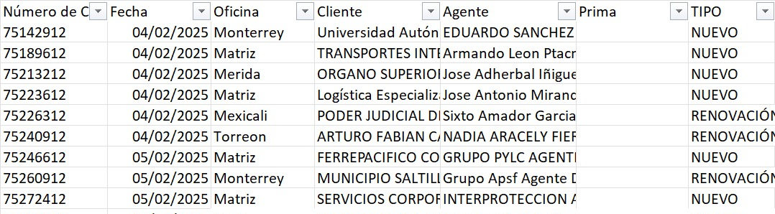
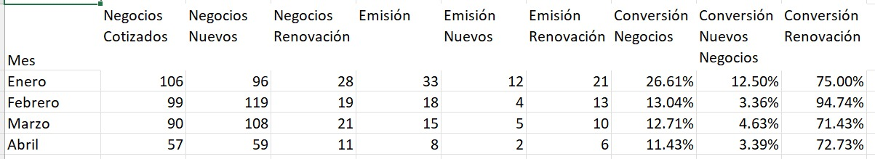
El sistema debe tener la capacidad de actualizar los siguientes archivos cada mes. Estos son proporcionados por otras área:
El sistema debe tener la capacidad de generar los siguientes reportes y/o graficas con filtros con un click:
Seleccione Reporte
Generar Reporte
El cliente proporcionará las bases de datos históricas hasta abril y de ahí en adelante y sistema debe actualizar bases y generar reportes.

